Slide 1



Automatización de reportes (y un poco más) con R
Pablo Aguirre Hörmann
pjaguirreh@gmail.com
Notes:
3 preguntas en mentimeter
Agradecer a Goblab y Centro de Economía y Política Regional
Charla hecha anteriormente pero primera vez de forma remota
Dejo mi correo en caso de que quieran seguir profundizando en algunas cosas o tengan dudas
Esta charla no necesita que tengan experiencia programando… pero si la tienen podrán quizás sacar buenas ideas y si no lo hacen quizás se entusiasman o entusiasman gente de sus equipos.

Slide 2
¿Qué veremos?
1. ¿Por qué automatizar?
2. ¿Qué es R, RStudio, y R Markdown?
3. Demostración de generación automática de reporte
4. Otras posibilidades con R (y otros software)
Este no es un taller para aprender a programar en R
Notes:
La presentación está compuesta por cinco partes:
Primero una pequeña motivación de porque sería importante el poder automatizar algunas tareas
Luego una breve explicación para aquellas personas que no conozcan lo que es R, RStudio, y/o R Markdown
Después algunas de las características que R Markdown tiene y que nos facilita la generación de documentos automáticos
Teniendo esto claro les mostraré un ejemplo de reporte generado a partir de la experiencia de un proyecto en particular de la Superintendencia
Finalmente les quiero mostrar otras tantas posibilidades que hay para la automatización usando R como centro o bien como complemento con otras herramientas

Slide 3
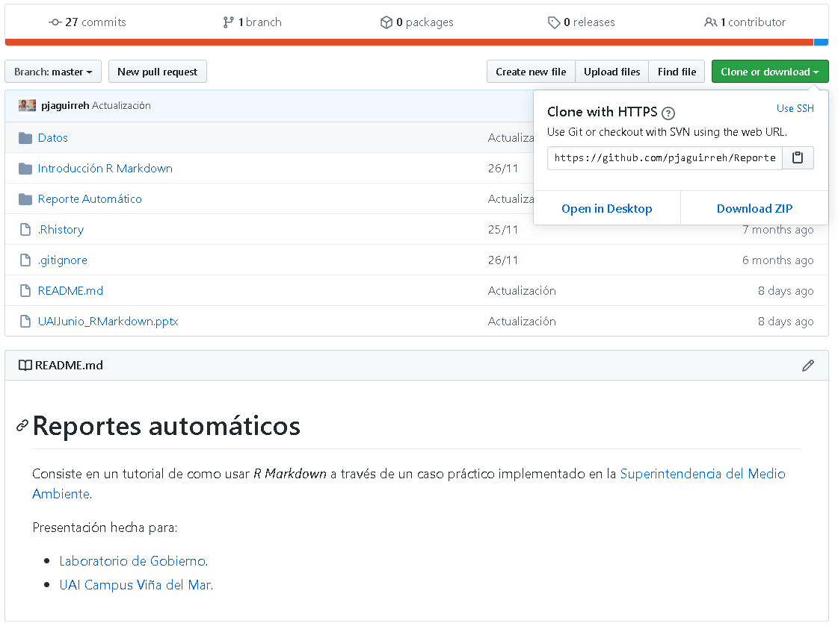
Si tienes instalado R/RStudio
GitHub
https://github.com/pjaguirreh/Reportes-automaticos
Notes:
Dado que hay gente que tiene algo de experiencia con R… si van a este link pueden descargar el material para poder replicar el ejemplo que les mostraré más adelante.

Slide 4
¿Por qué automatizar?
Ahorrar tiempo
¿Siempre?
Tareas repetitivas
Minimizar errores
Y aparición de otros
Mejorar gestión
Información actualizada y fácilmente disponible
Posibilidad de hacer cosas que antes no se podían
Notes:
Tiempo: en el largo plazo esto nos ahorrará tiempo. Importante mencionar que en el largo plazo ya que acá no lo estoy explicitando en la diapositiva pero es importante identificar cuando es necesario generar la automatización debido a que el desarrollo mismo consume tiempo.
Minimizar errores: el escribir reportes, copiar figuras, tablas, datos de Excel a Word por ejemplo tiene alto potencial de error de manipulación. La automatización nos minimizará esos errores… pero también podrá exponer otros errores como lo son los de la misma fuente.
Mejorar gestión: los dos puntos anterior en si ayudan a mejorar la gestión ya que podemos tener a las personas ocupando el tiempo en tareas no tediosas ni repetitivas y además con análisis más efectivos o con mayor potencial al tener menos errores.

Slide 5
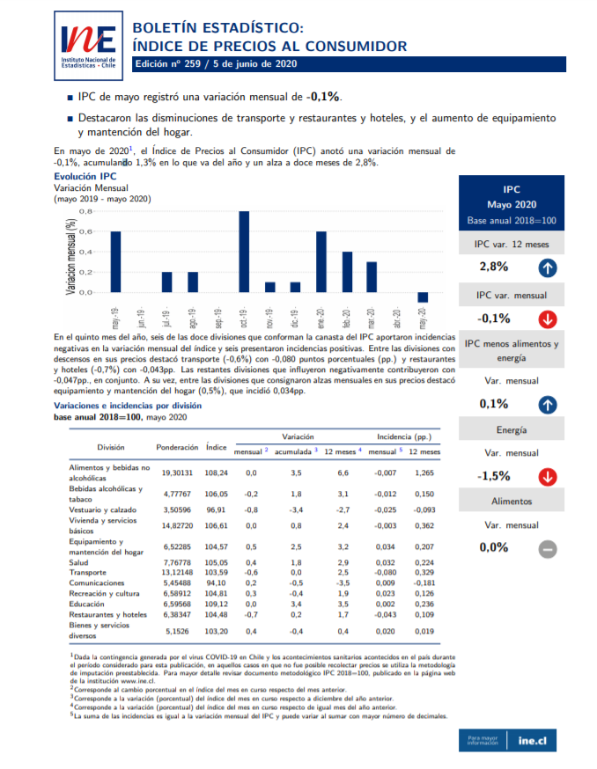
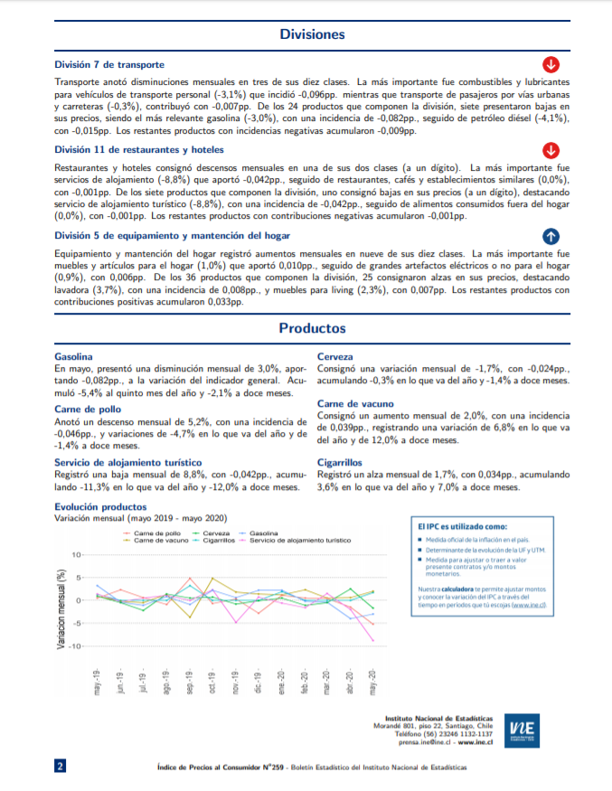
Boletín INE - IPC Junio
https://www.ine.cl/estadisticas/economia/indices-de-precio-e-inflacion/indice-de-precios-al-consumidor
Notes:
Probablemente muchos escucharon hablar del INE la semana pasada debido al IPC negativo que se experimentó durante mayo.
Este es el boletín que produce mensualmente el INE con la información sobre la inflación. Este proceso es bastante complejo (de hecho hay un manual metodológico de más de 100 pag) pero básicamente se recopila información de precios según distintas categorías y luego se calcula la variación. Esa información me imagino que luego la tomaba una persona e iba redactando este documento, generando las figuras, rellenando, etc… para luego pasar a revisión.
Este es un caso ejemplo para automatizar… y de hecho….

Slide 6
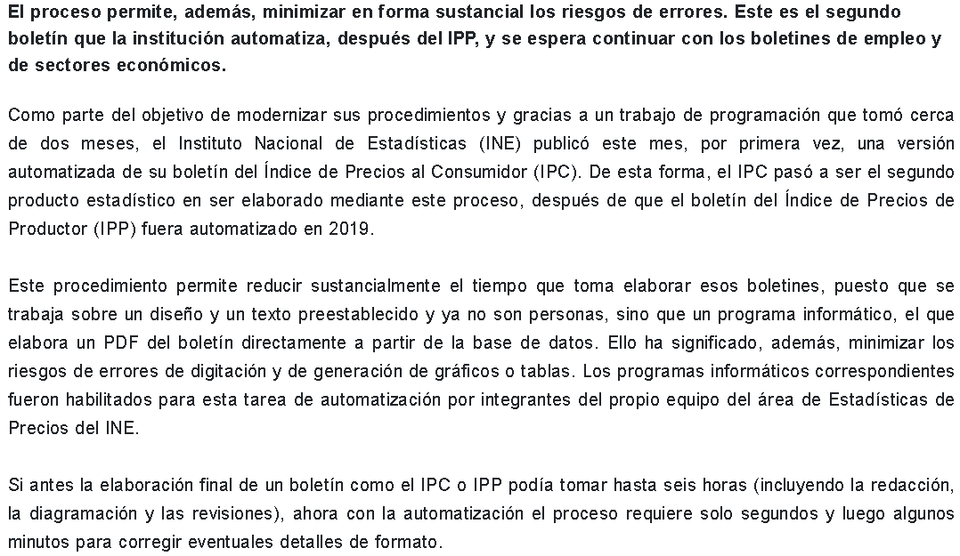
https://www.ine.cl/prensa/detalle-prensa/2020/06/05/ine-publica-el-primer-bolet%C3%ADn-de-ipc-automatizado-y-reduce-dr%C3%A1sticamente-tiempos-de-elaboraci%C3%B3n
Notes:
El ejemplo que les mostré es el primer boletín de IPC automatizado y en esta nota de prensa hacen mucho énfasis en como se reducen los tiempos de elaboración además de minimizar los errores.

Slide 7
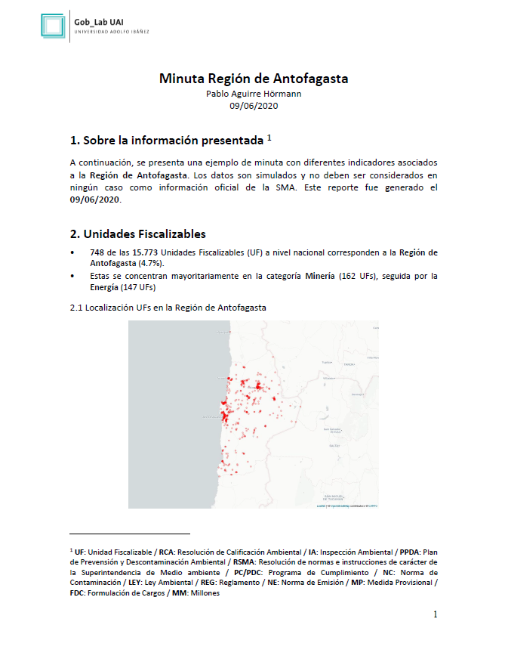
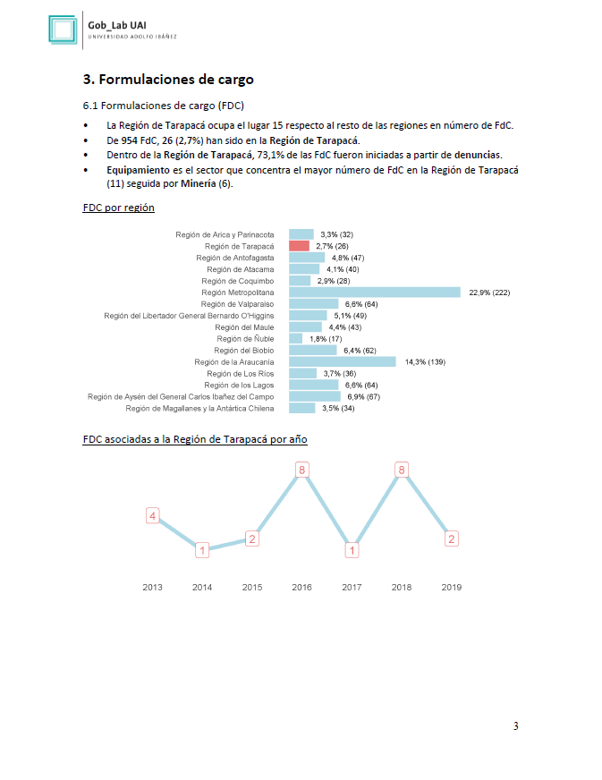
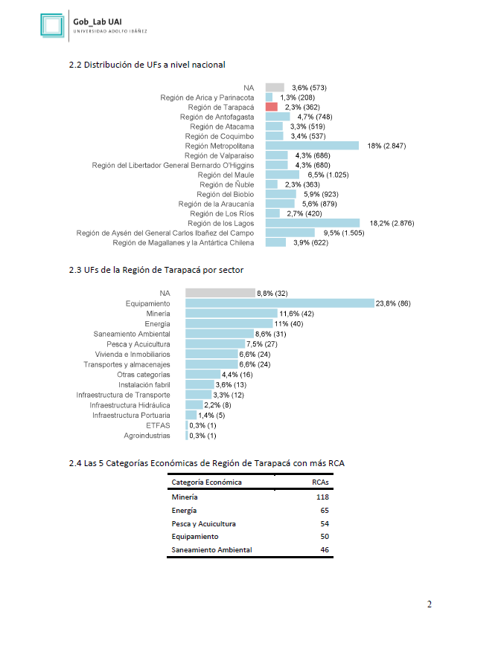
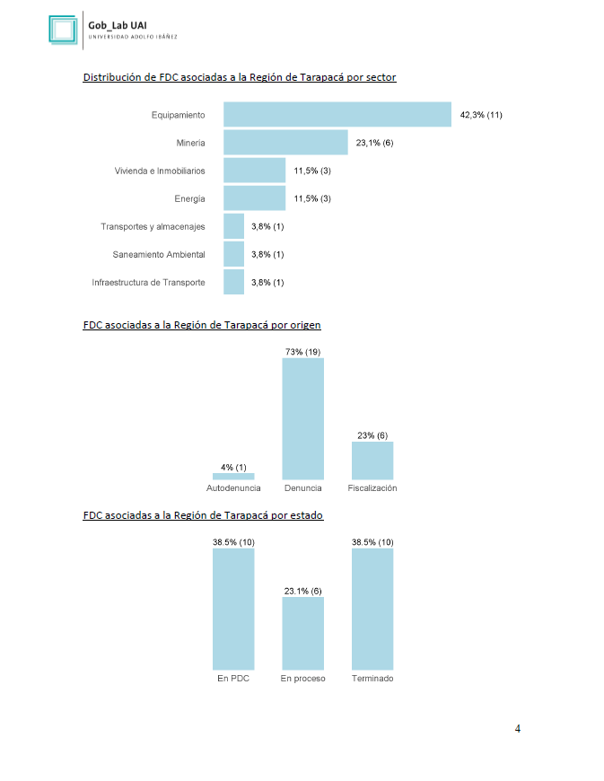
A lo que queremos llegar
Minutas automatizadas
Notes:
En esta charla les mostraré un reporte más o menos de la misma idea que el del INE. Un reporte de unas pocas pag con algunos gráficos, tablas, y algo de texto.

Slide 8
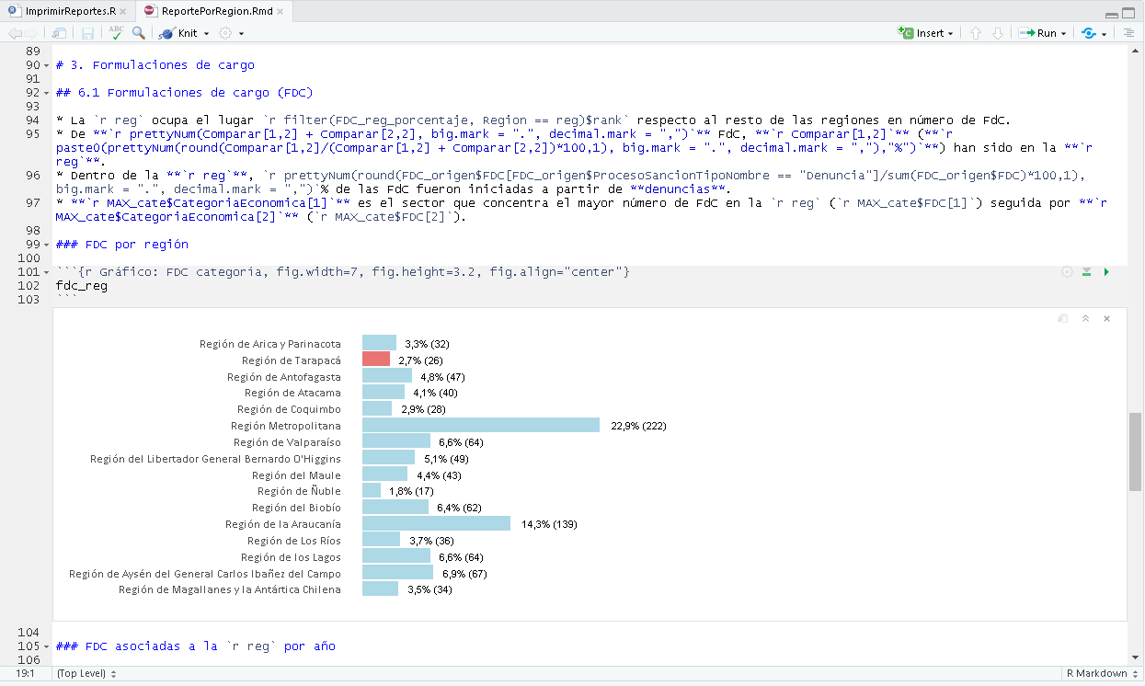
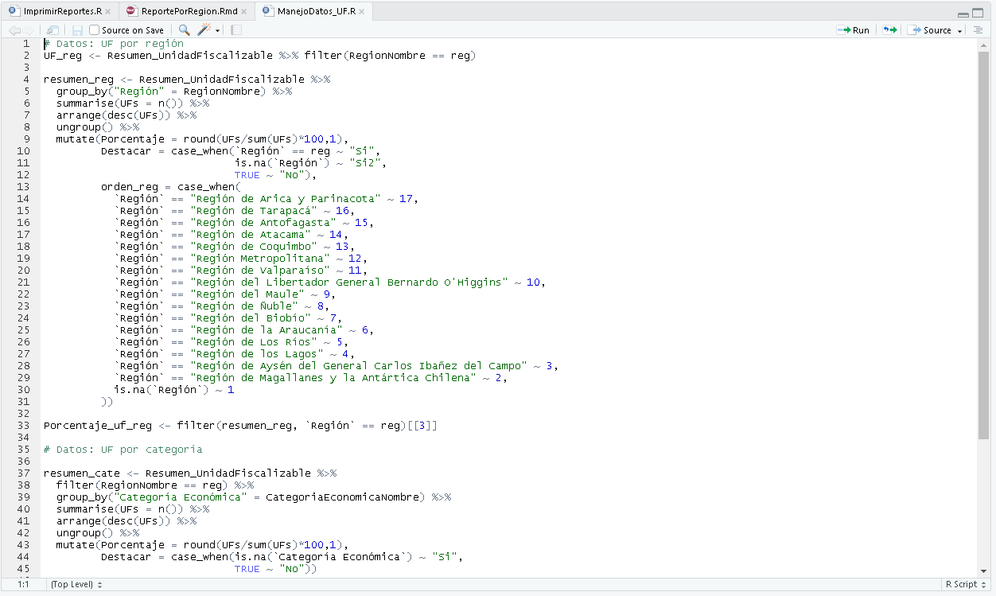
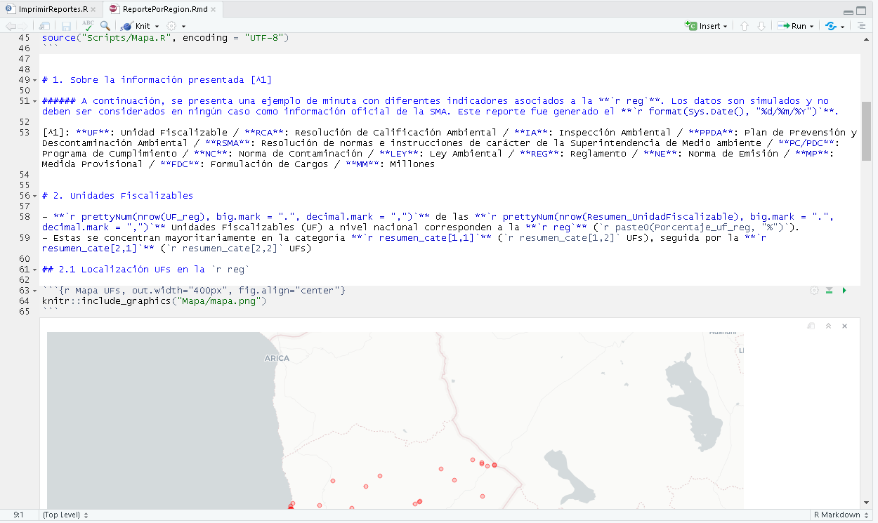
Por lo que tenemos que pasar
Minutas automatizadas
Notes:
Ahora bien… yo no sé cómo lo hicieron en el INE pero me atrevería a decir que tuvieron que pasar por algo como esto también. Y esta es la herramienta que les quiero mostrar hoy para la generación de reportes.

Slide 9
¿Qué es ?
Lenguaje y plataforma
Lenguaje y ambiente de programación estadística
Herramienta de visualización de datos
Gratuito
Ecosistema
Muchas aplicaciones e integraciones con otras plataformas
15.000+ librerías gratuitas disponibles
Comunidad
Millones de usuarios
Muchos y diversos grupos de usuarios a nivel mundial
https://www.r-project.org/

Slide 10
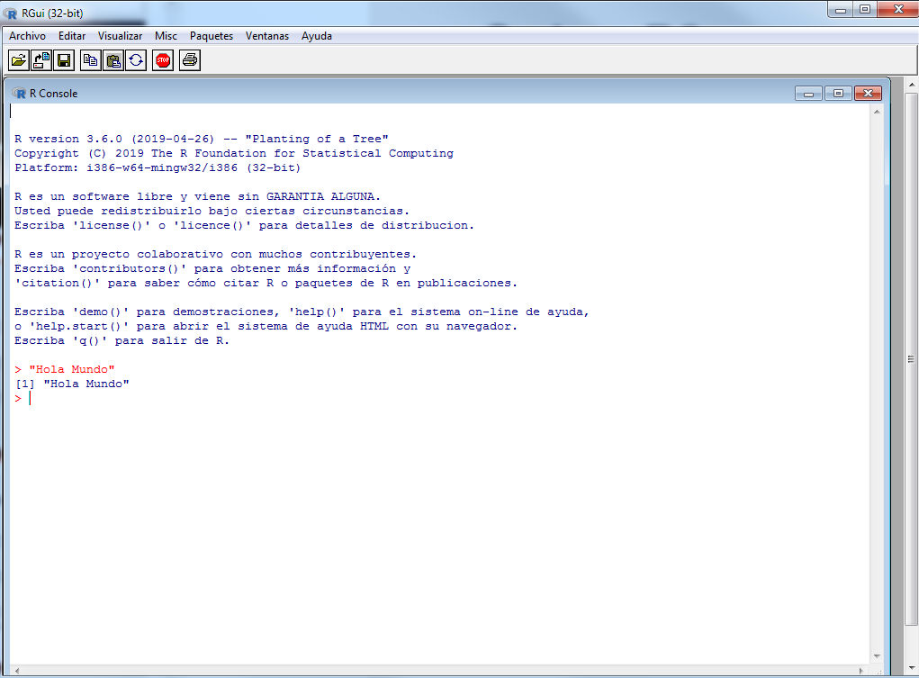
¿Qué es ?

Slide 11
¿Qué es ?
IDE para R: Entorno de desarrollo integrado
Consola
Editor de código
Auto-completación
Ayuda de sintaxis
Ejecución directa
Herramientas para distintas tareas
Visualización
Conexión con otras plataformas
Depuración de código
Manejo del ambiente de trabajo
https://www.rstudio.com

Slide 12
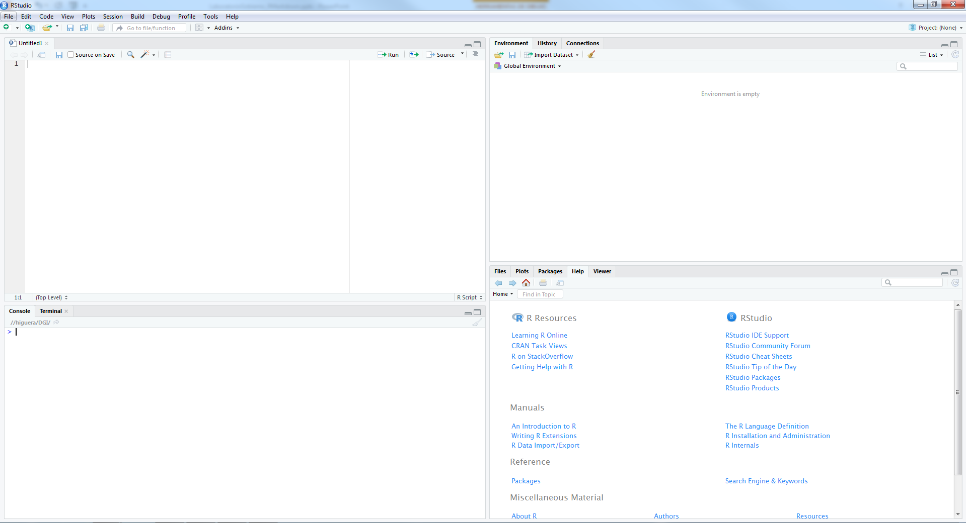
¿Qué es ?
Script: escritura de código
Environment: almacenamiento de objetos/datos
Gráficos, Ventana de ayuda, Archivos, Librerías/Paquetes
Consola: ejecución de código

Slide 13
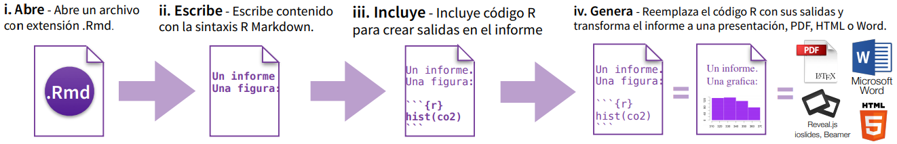

¿Qué es R Markdown?
Entorno para la creación de reportes/documentos reproducibles
Microsoft Word
HTML
PDF
Power Point
Y más…
https://rmarkdown.rstudio.com

Slide 14
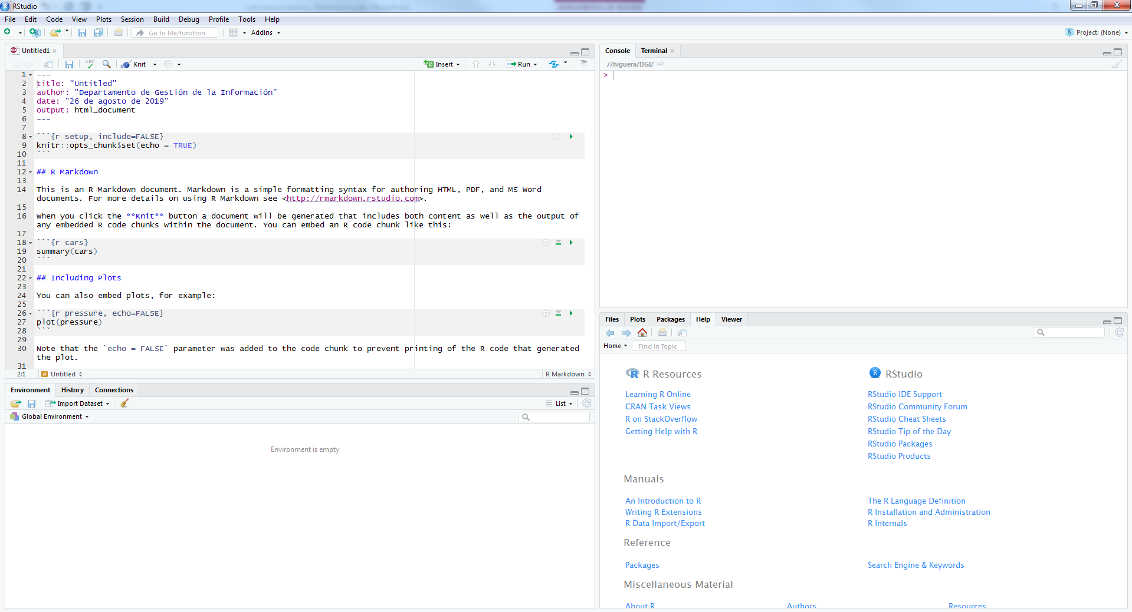
¿Qué es R Markdown?

Slide 15
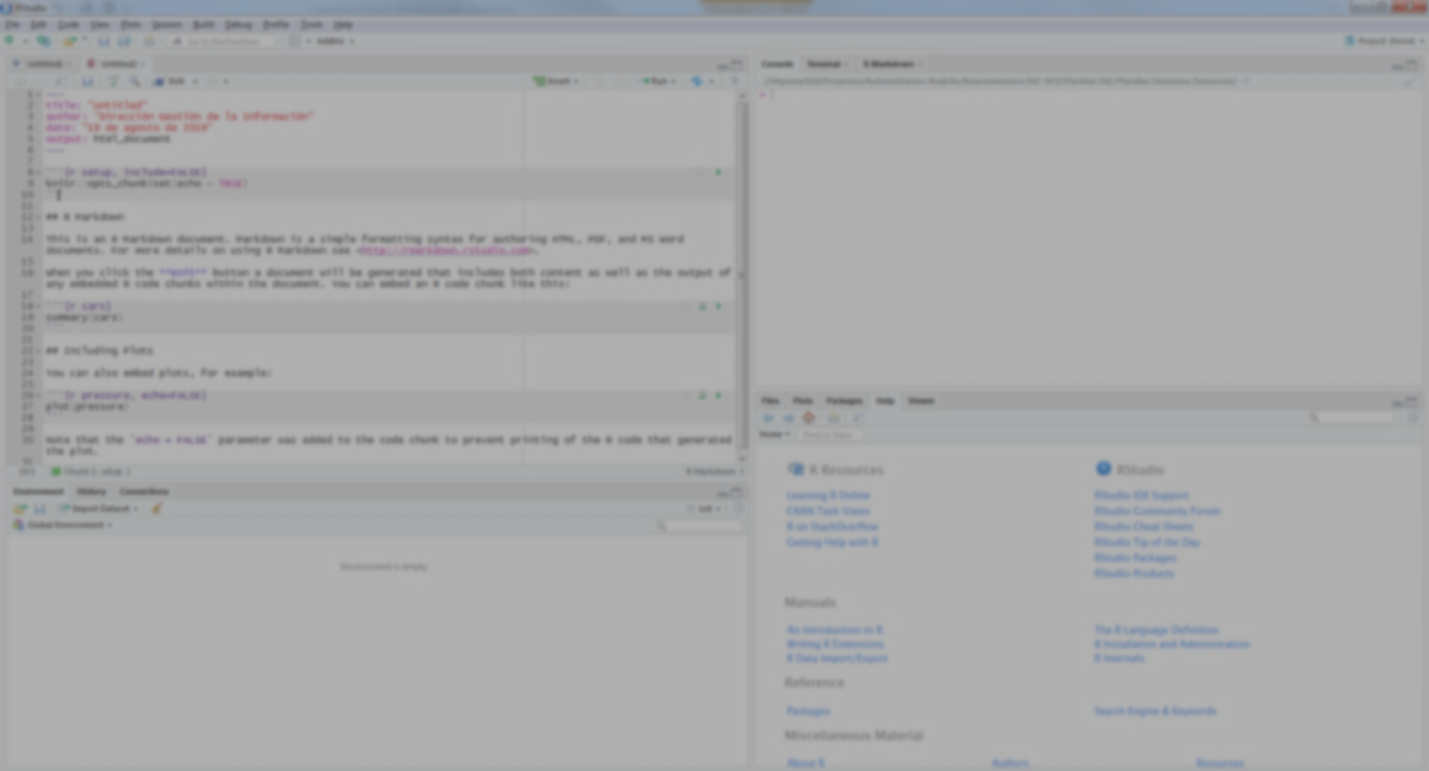
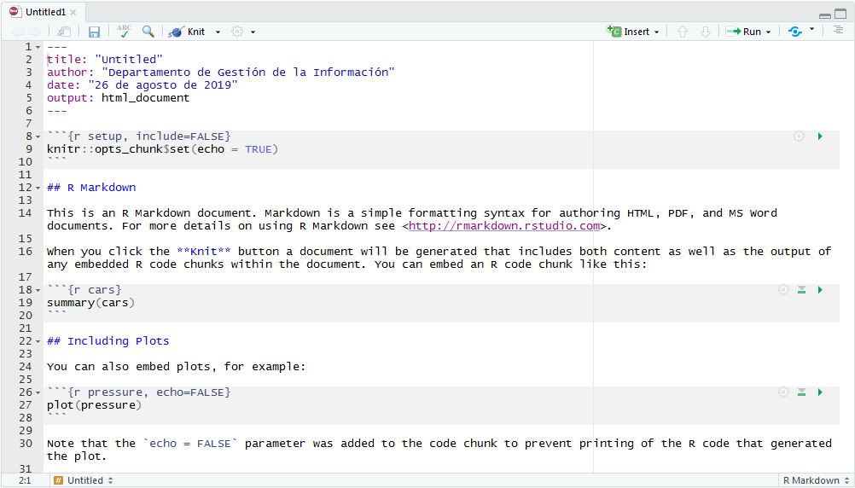
¿Qué es R Markdown?

Slide 16
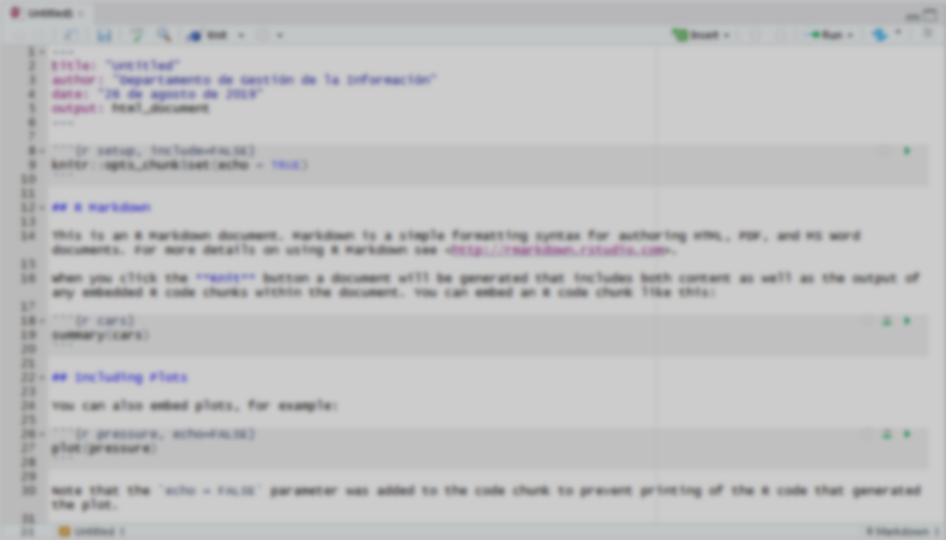
¿Qué es R Markdown?
Metadatos

Slide 17
¿Qué es R Markdown?
Texto

Slide 18
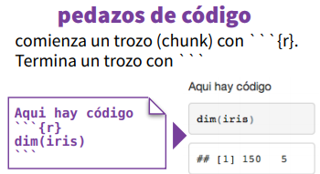
¿Qué es R Markdown?
Código
Código

Slide 19
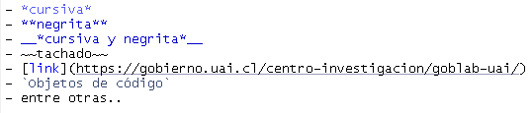
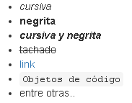

Slide 20
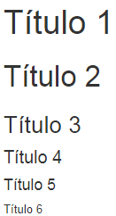
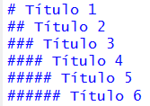

Slide 21
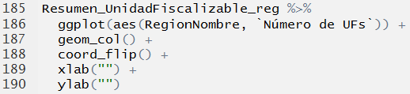
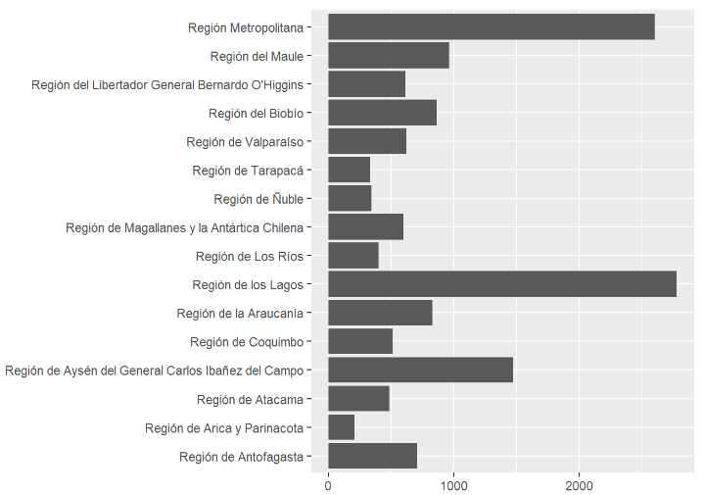

Slide 22
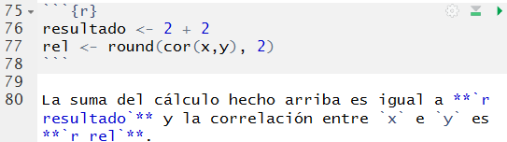

Slide 23
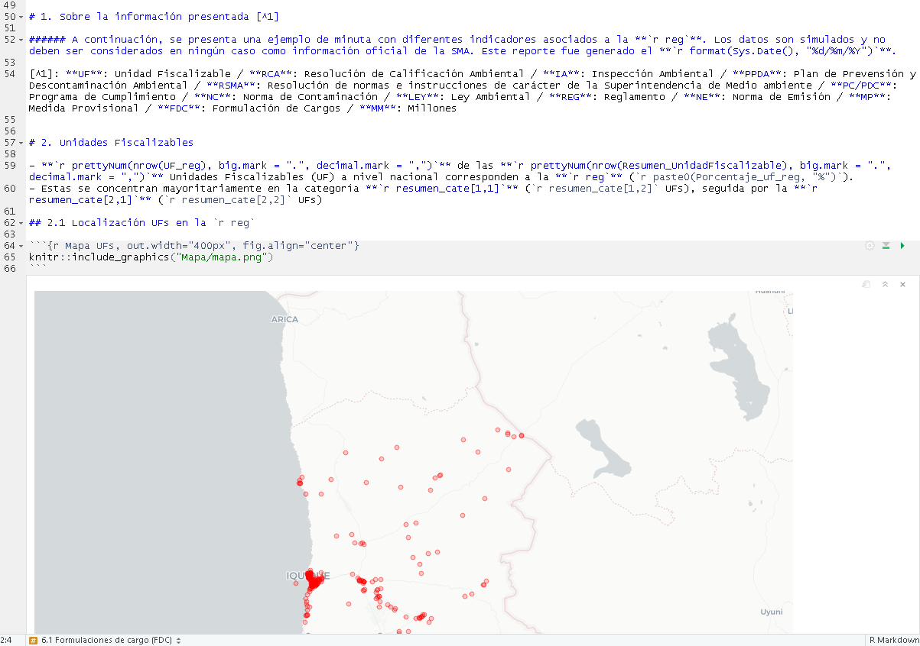
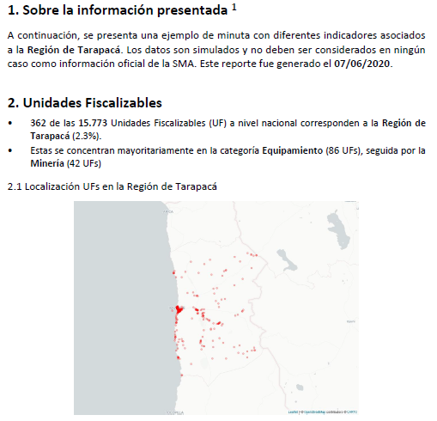

Slide 24
Ejemplo

Slide 25
Minutas de información general por región
- Definir parámetros
- Cargar librerías
- Importar datos
- Realizar modificaciones a los datos
- Generar cuerpo del reporte
Texto
Tablas y gráficos
Notes:
Entonces, lo que haremos es crear un documento con distintas partes… no entraré en detalle de esto.. Quiero solo mostrarles la idea…

Slide 26




Idea general de pipeline
Notes:
Entonces la idea general es esta…. Desde las bases de datos capturamos el dato en R para luego generar documentos. Y esto lo tenemos automatizado en una máquina para que todos los días se actualice y así cada día los documentos tengan la últim información disponible

Slide 27

En este ejemplo
Notes:
Ahora bien en nuestro caso no trabajaremos claramente con las bases de dato de la SMA sino que con unas planillas que simularan esta idea de tener distintas fuentes de información que juntaremos. Recordemos que los datos no son reales.

Slide 28
Si tienes instalado R/RStudio
GitHub
https://github.com/pjaguirreh/Reportes-automaticos
Notes:
Pero si alguien quiere profundizar o replicar lo que les muestro, pueden ir nuevamente a esa web y hacer la descarga del material. Si nunca han usado R no lo hagan.

Slide 29
Demostración

Slide 30
Idea general de pipeline

Slide 31




Posibles pipelines

Slide 32
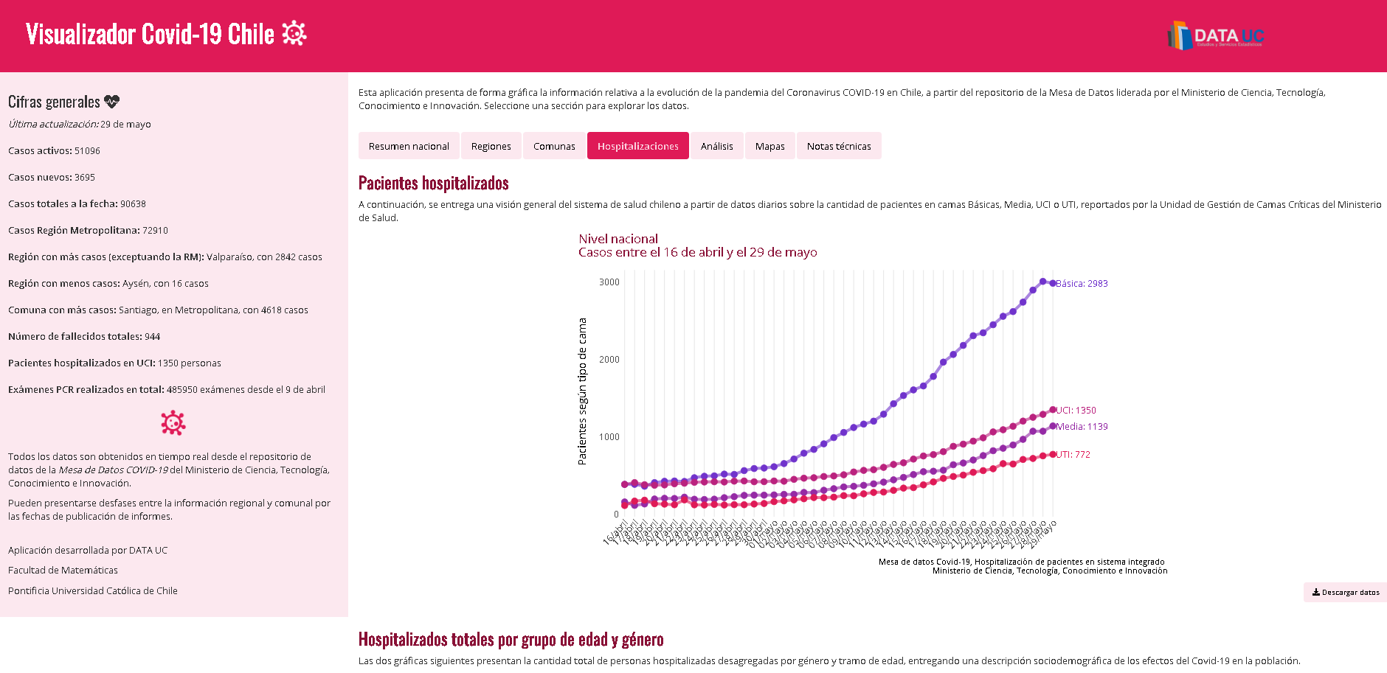
Dashboards en R - Shiny
https://shiny.rstudio.com/
https://coronavirus.mat.uc.cl/

Slide 33

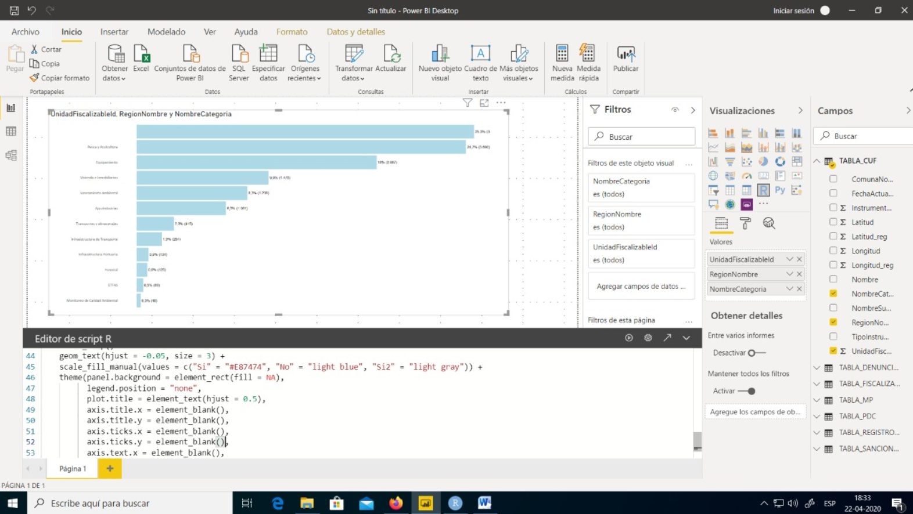
Escribir código R en Power BI

Slide 34
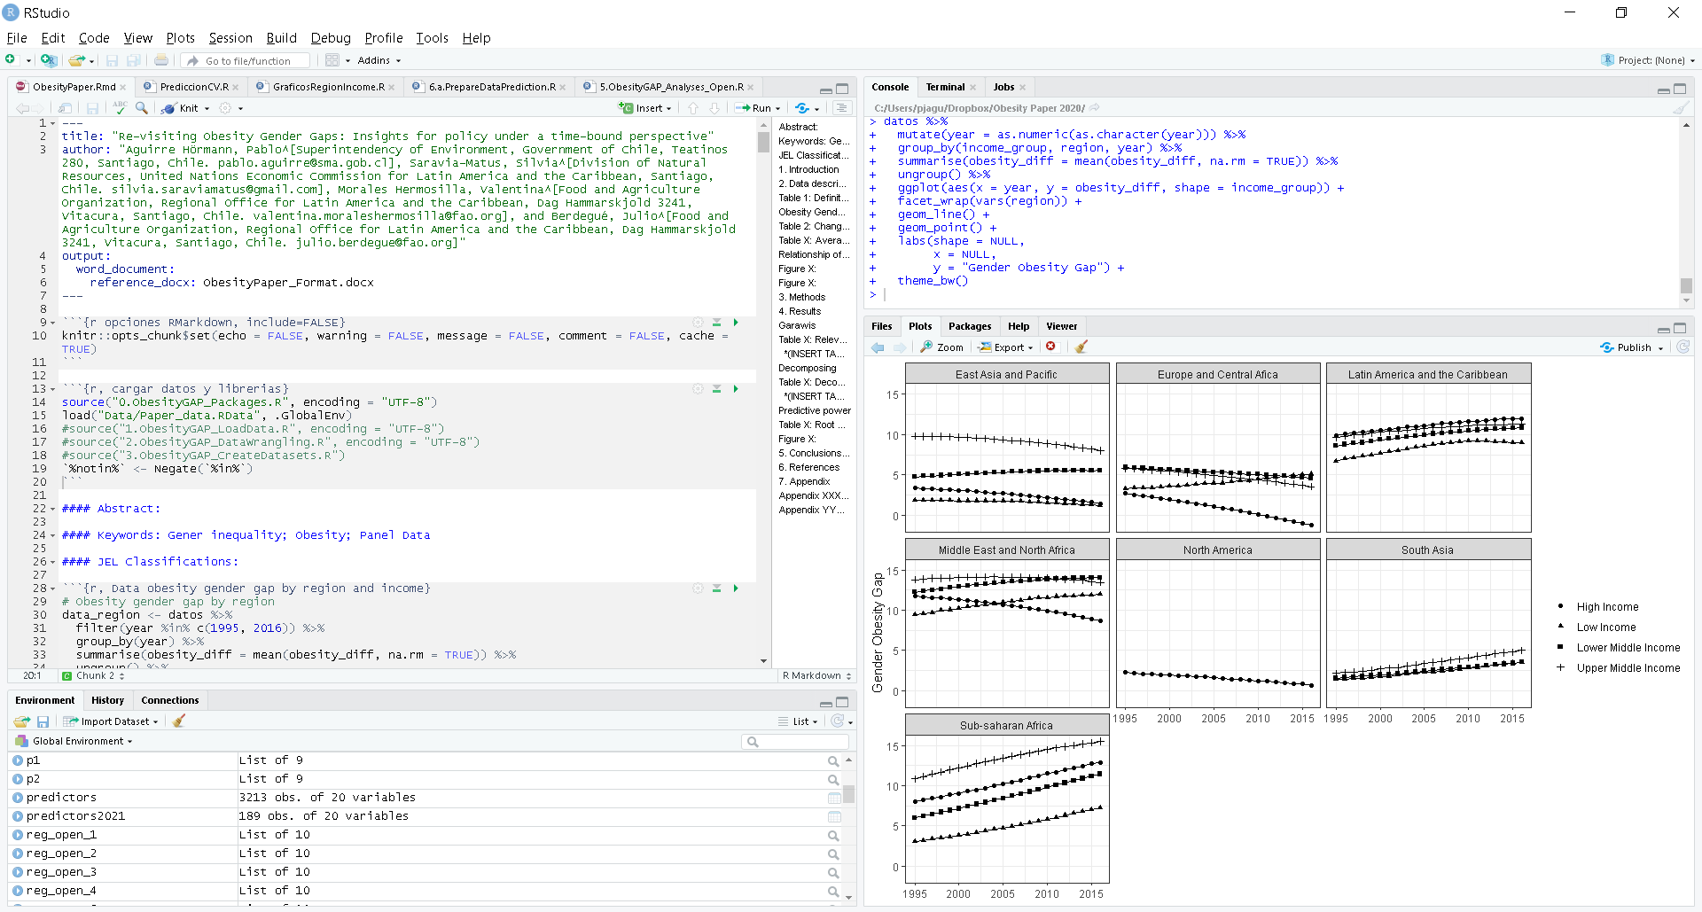
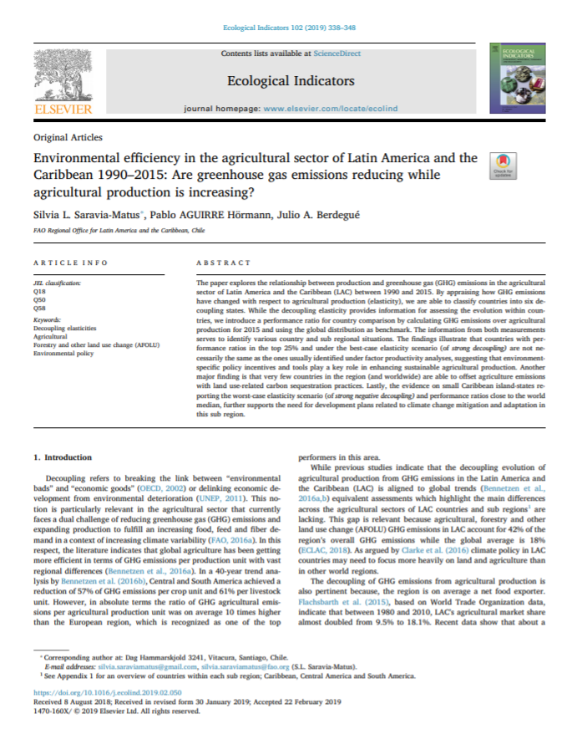
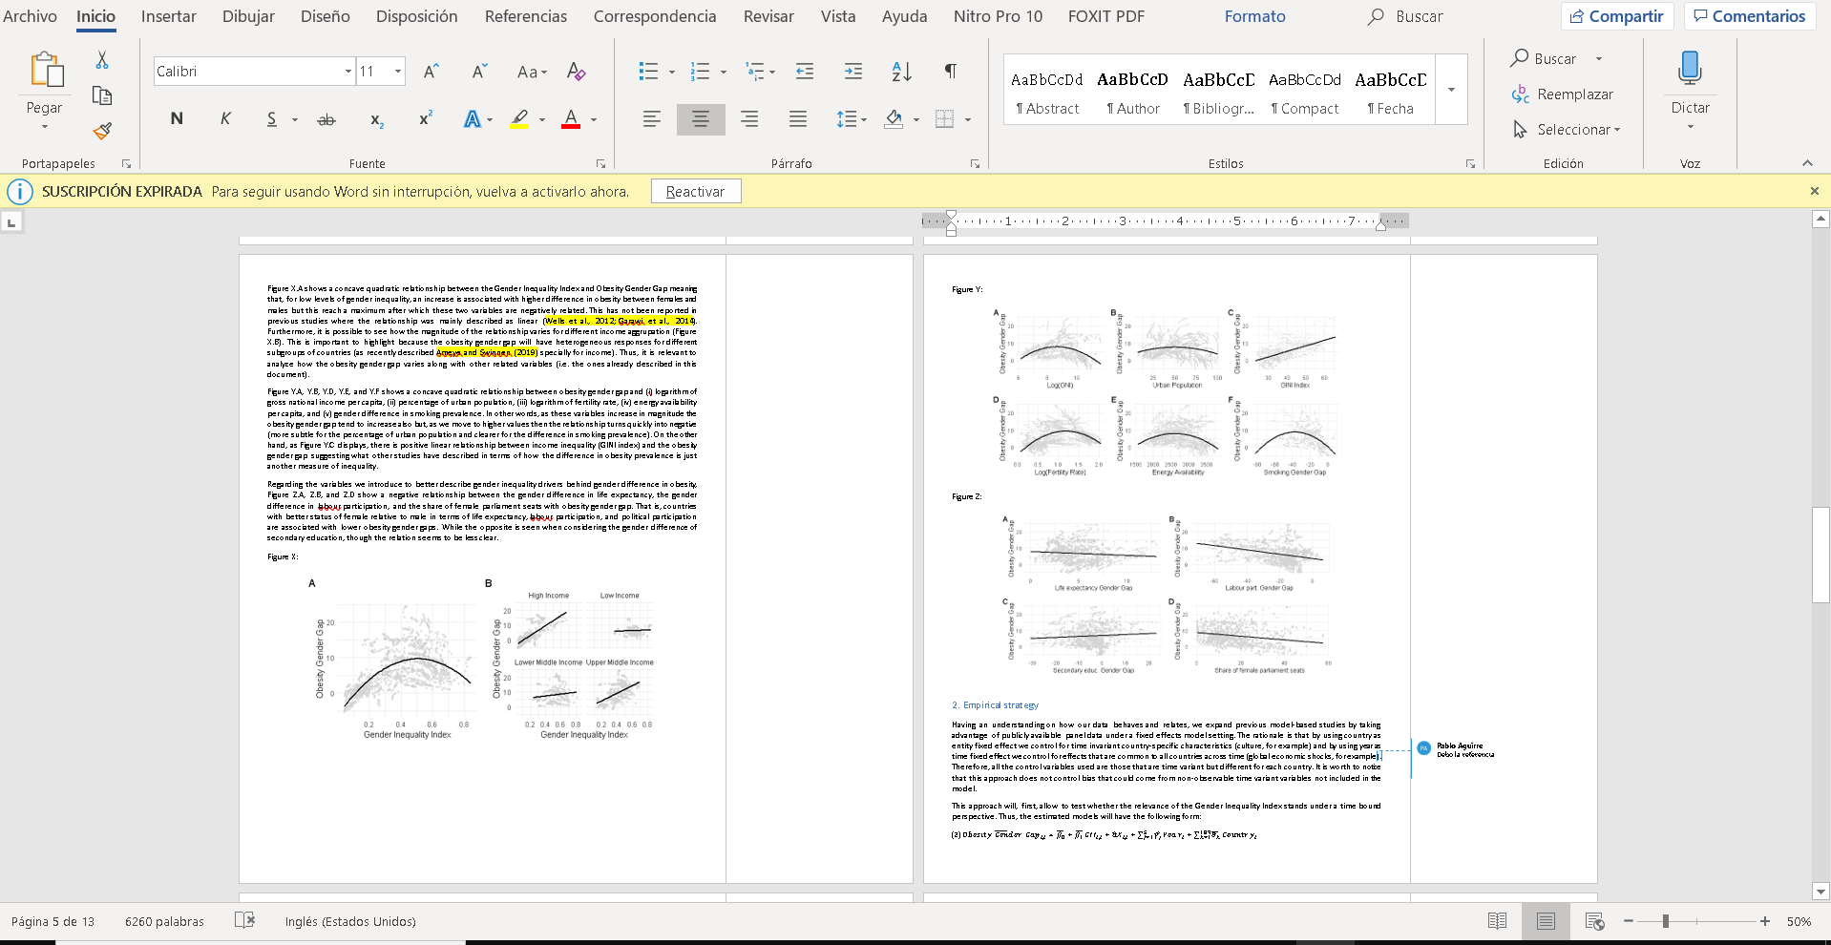
Artículos académicos

Slide 35
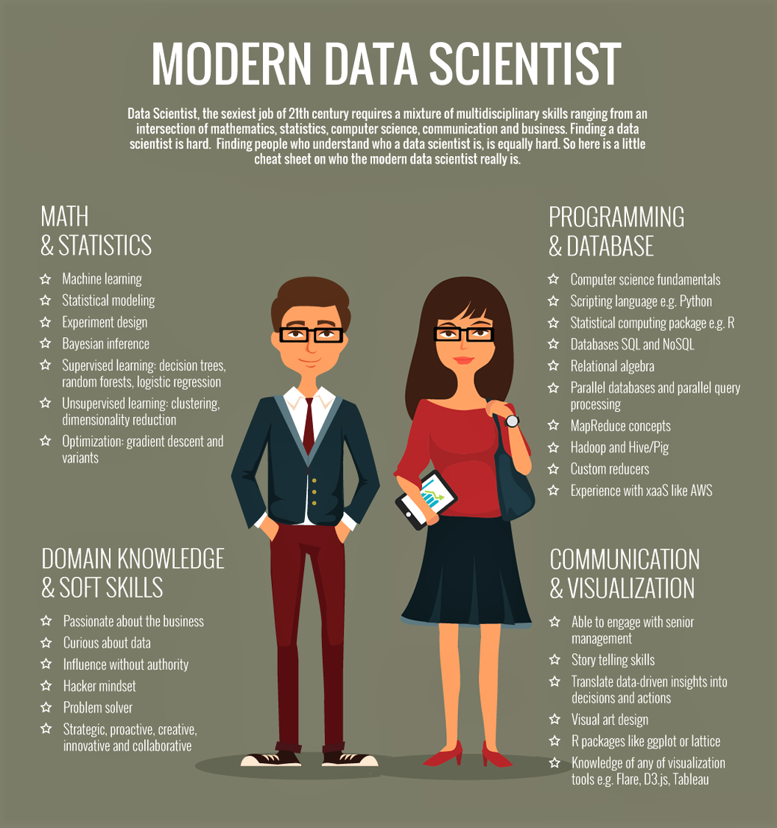

Trabajo en equipo
Equipos BI/Analytics
Desarrolladores
Infraestructura/redes
Áreas de negocio/clientes
Jefaturas
Y más…
-
Notes:
Cabe mencionar que este tipo de proyectos difícilmente serán iniciativas que no dependan del trabajo de toda una institución. En el caso de la SMA, este tipo de productos salen desde el área de análisis e inteligencia de negocios pero dependen totalmente del trabajo y el equipo de desarrollo y manteción de sistemas y de infraestructura y redes.

Slide 36




Automatización de reportes (y un poco más) con R
pjaguirreh@gmail.com
PAguirreH
pjaguirreh
pjaguirreh

Slide 37
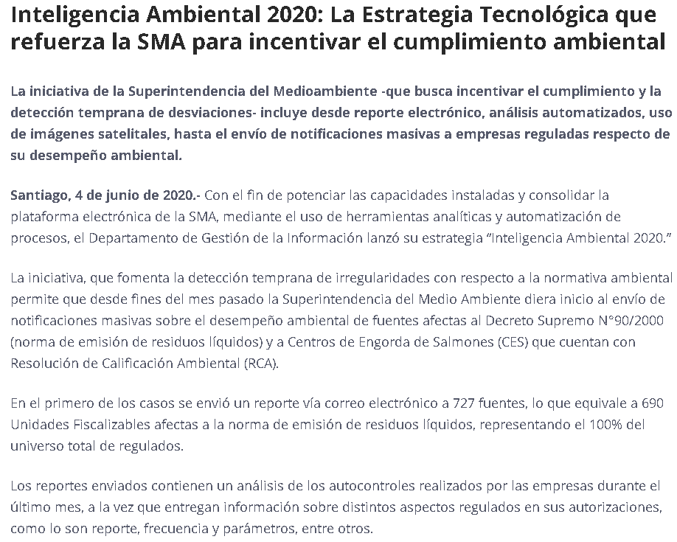
https://portal.sma.gob.cl/index.php/2020/06/04/inteligencia-ambiental-2020-la-estrategia-tecnologica-que-refuerza-la-sma-para-incentivar-el-cumplimiento-ambiental/

